Slide 1
Які можливості має презентація
Урок інформатики в 3-му класі
Підготувала вчителька початкових класів Новосанжарського ліцею Новосанжарської селищної ради Полтавської області
Татамірова Ірина Олексіївна

Slide 2
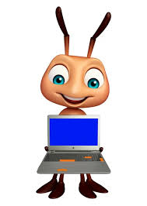
Емоційне налаштування
Дзвоник всім нам дав наказ:
до роботи, швидше в клас!
За комп’ютер сядемо чемно.
Нехай час мине не даремно!

Slide 3
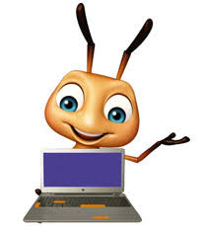
Сьогодні на уроці
дізнаємося:
повправляємося:
що таке презентація
у створенні презентації
для чого створюють презентації
які існують програми для створення і демонстрації презентацій

Slide 4
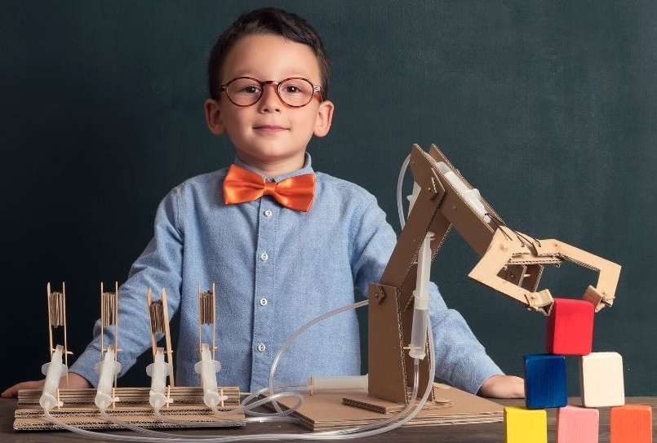
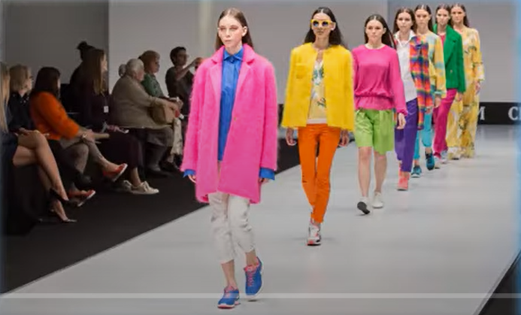
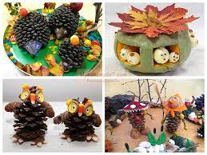
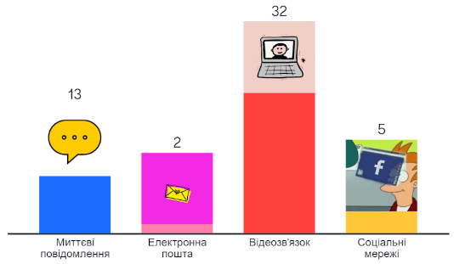
Вправа “Мозковий штурм”
Що ми можемо
презентувати?
колекцію одягу
винахід
дослідження
власну поробку
пісню чи альбом

Slide 5
Основна мета будь-якої презентації -
зацікавити аудиторію

Slide 6
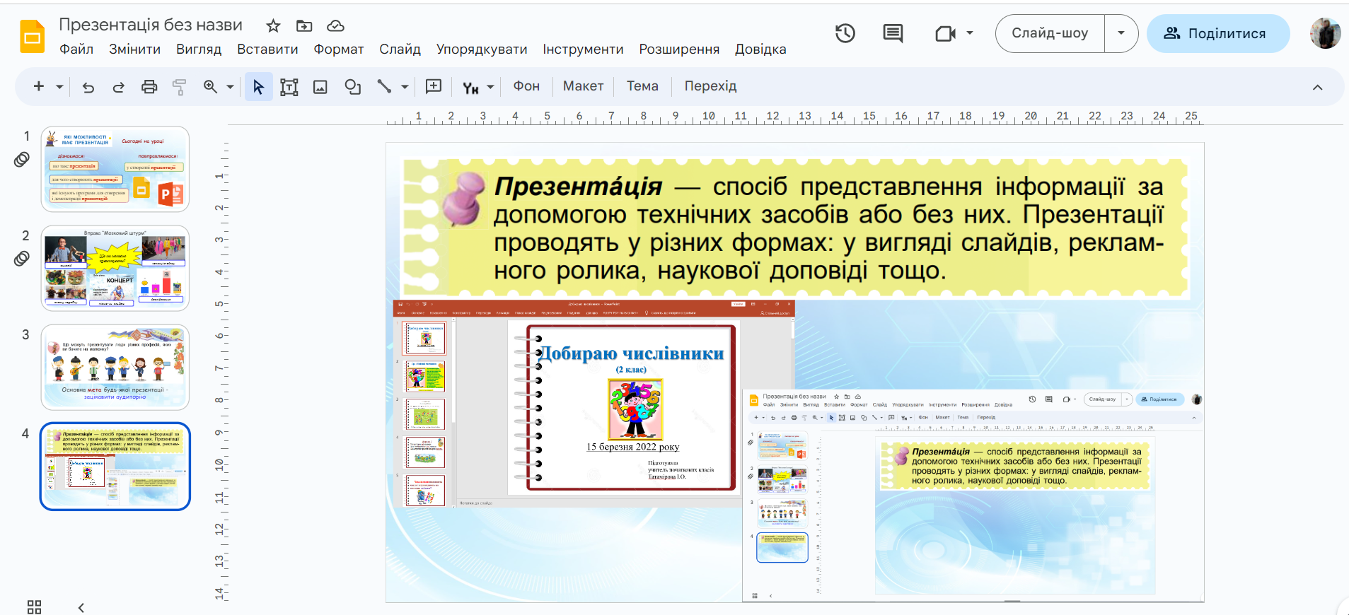

Slide 7
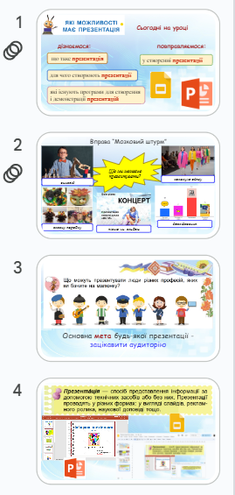
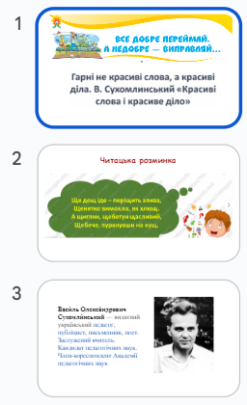

Slide 8
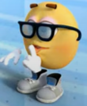
Слайди можуть містити:
зображення
звук
відео
анімацію
текст

Slide 9
Для створення та демонстрації презентації існують різні програми:
Microsoft PowerPoint.
Google Презентації

Slide 10
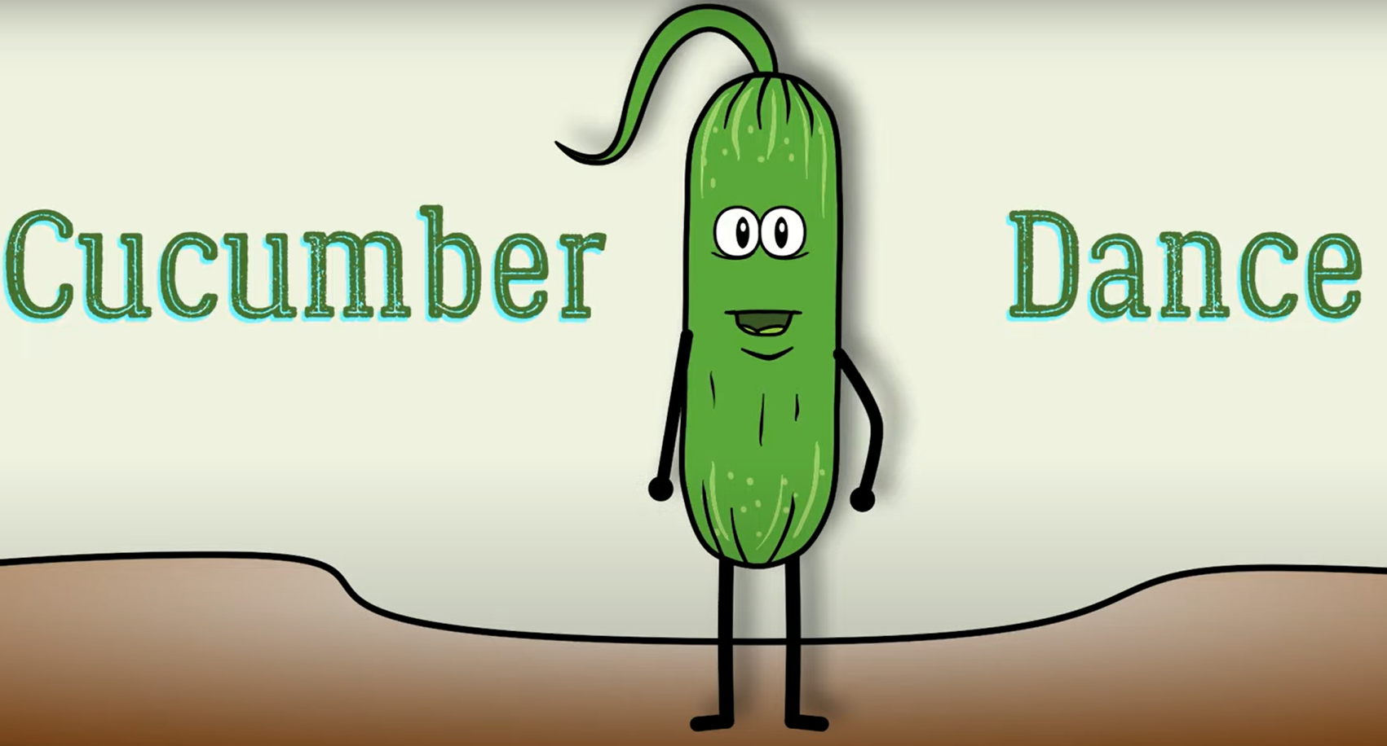
Фізкультхвилинка
https://www.youtube.com/watch?v=vGAkqpIzPI0

Slide 11
або
https://wordwall.net/uk/resource/35385361

Slide 12
Працюємо за комп’ютером

Slide 13
Працюємо за комп’ютером

Slide 14
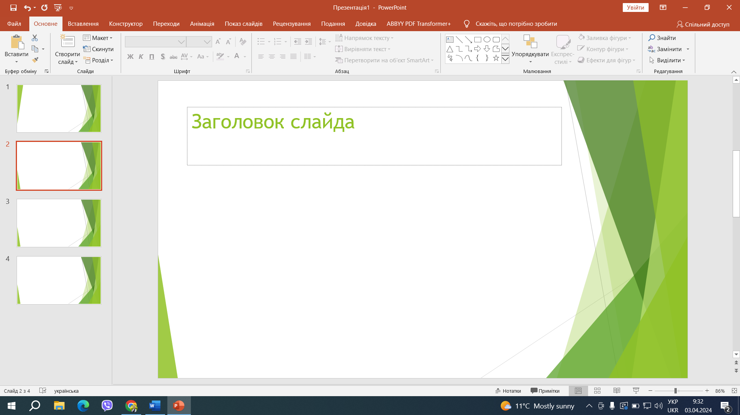
Працюємо за комп’ютером
4. Створіть кілька слайдів, використовуючи різні макети.

Slide 15
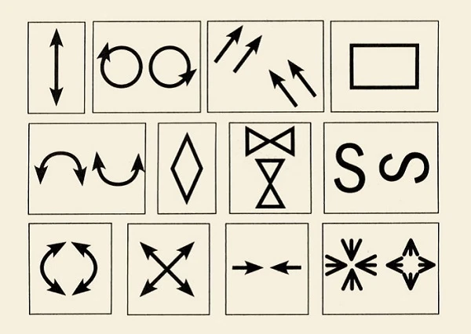
Вправа “СТРІЛЯЄМО ОЧИМА”
Дивимося вгору-вниз з максимальною амплітудою.
Креслимо коло за годинниковою стрілкою і навпаки.
Малюємо очима діагоналі.
Малюємо поглядом прямокутники.
Погляд йде по дузі — опуклій та увігнутій.
Обводимо поглядом ромб.
Малюємо очима бантики.
Малюємо букву S – спочатку в горизонтальному положенні, потім у вертикальному.
Креслимо очима вертикальні дуги, спочатку за годинниковою стрілкою, потім — проти.
Переводимо погляд з одного кута в інший по діагоналях квадрата.

Slide 16
Працюємо за комп’ютером
5. У текстовому полі надрукуйте текст або вставте,
скопіювавши його з мережі Інтернет.

Slide 17
Гра “Так - ні”
Створення комп’ютерних презентацій - це нудний процес здобування нових знань.
Створення комп’ютерних презентацій - це цікавий та творчий процес здобування нових знань.
Ви маєте можливість самостійно планувати презентацію, шукати та добирати необхідний матеріал.
Ви не можете самостійно планувати презентацію, шукати та добирати необхідний матеріал.
Ви можете вставляти різноманітні інформаційні об’єкти, налаштовувати анімацію.
Ви не можете самостійно готувати презентацію до демонстрації.
Ви можете готувати презентацію до демонстрації.

Slide 18
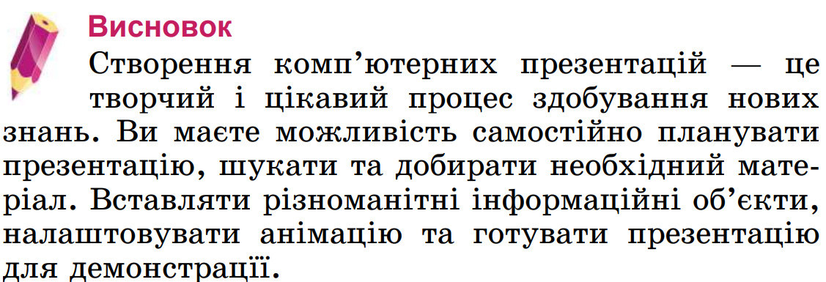

Slide 19
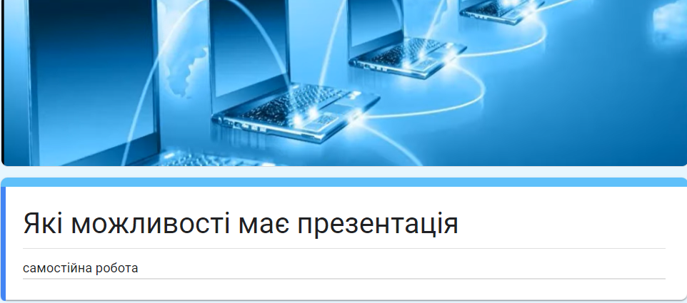
Закріплюємо вивчене
https://forms.gle/VSzFWD7iXtLuUj5J9

Slide 20
Вправа “Мікрофон”
На уроці я запам’ятав/ла …
Найбільше мені сподобалося …
Тепер я знаю/вмію …
Урок завершую з ….. настроєм.

Slide 21
Використані джерела:
Я досліджую світ : підруч. для 3-го кл. закл. заг. серед. освіти (у 2-х ч.) : ч. 2 / Тетяна Гільберг, Світлана Тарановська,Лариса Грубіян, Ніна Павич. - Київ : Генеза, 2020. - 160 с. : іл.
Доповідач/доповідачка та презентація. Культура презентування (zzz.com.ua)
https://www.youtube.com/watch?v=-3rw66Bmfc4
https://www.youtube.com/watch?v=vGAkqpIzPI0
https://ockph.te.ua/node/3457

